Slide 1

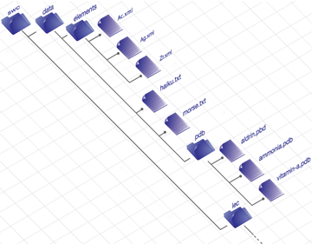

13. prednáška
Vlastné výnimky
a zopár užitočných vecí
alebo
Koniec PAZ1a

Slide 2
Výnimka
Exception in thread "main" java.lang.NullPointerException
at Vynimkarka.kladnyPriemer(Vynimkarka.java:9)
at Spustac.main(Spustac.java:10)

Slide 3

Čo sú to výnimky?
Výnimky
  špeciálne objekty výnimkových tried
  vznikajú vo výnimočných stavoch, keď nejaké metódy nemôžu prebehnúť štandardným spôsobom alebo nevedia vrátiť očakávanú hodnotu
  takmer všetky moderné programovacie jazyky signalizujú výnimočný (neočakávaný) stav vo forme výnimiek

Slide 4
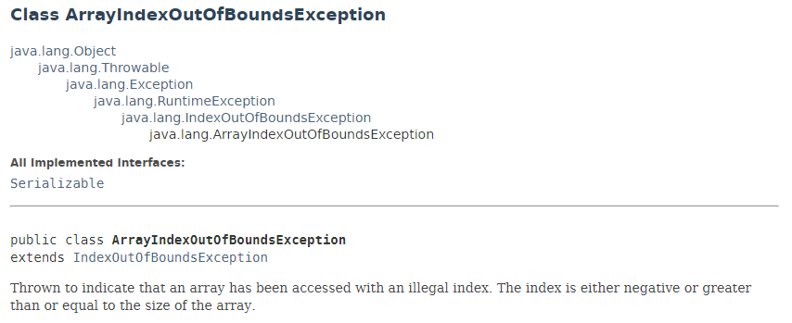
ArrayIndexOutOfBoundsException

Slide 5
Rôzne triedy výnimiek
java.lang.NullPointerException
  robíme operáciu typu null.metoda()
java.lang.ArithmeticException: / by zero
  delili sme celočíselne nulou
java.lang.NegativeArraySizeException
  int[] pole = new int[-5];
java.lang.ArrayIndexOutOfBoundsException: 10
  použili sme index poľa 10, čo je mimo rozsahu poľa, ktoré malo veľkosť 10 alebo menej
java.io.FileNotFoundException
  pokúšame sa otvoriť súbor na čítanie, ktorý neexistuje, alebo zapisovať do súboru na mieste, kde sa to nedá

Slide 6

Výnimková skaza
Hodená výnimka okamžite ukončuje každú metódu alebo blok príkazov, kde sa vyskytne, a postupne vybubláva
  ak tomu nezabránime...

Slide 7
try-catch-finally
try {
// ...
} catch (TypVýnimky1 e) {
// ...
} catch (TypVýnimky2 e) {
// ...
} finally {
// príkazy, ktoré sa vykonajú bez ohľadu na to, čo sa stalo
}
  Rozdelenie výnimiek:
    kontrolované – checked: musia sa odchytávať
    nekontrolované – unchecked: nemusia sa odchytávať

Slide 8

Klasika…
public class Pomocnik {
public List<Integer> nacitajCisla(File subor) {
try (Scanner sc = new Scanner(subor)) {
List<Integer> vysledok = new ArrayList<>();
while (sc.hasNext()) {
vysledok.add(sc.nextInt());
}
return vysledok;
} catch (FileNotFoundException e) {
System.err.println("Chyba");
}
return null;
}
}
Musíme chytať, lebo kontrolovaná výnimka, iné výnimky vybublajú...
Kde je finally so zatvorením Scannera?

Slide 9
try-catch-finally
try {
// ...
} catch (TypVýnimky1 e) {
// ...
} catch (TypVýnimky2 e) {
// ...
} finally {
// príkazy, ktoré sa vykonajú bez ohľadu na to, čo sa stalo
}
  Rozdelenie výnimiek:
    kontrolované – checked: musia sa odchytávať
    nekontrolované – unchecked: nemusia sa odchytávať

Slide 10
Kontrolované výnimky
Filozofický pohľad:
  zotaviteľné chyby
Programátorsky pohľad:
  výnimky, ktoré sa nemôžu „šíriť“ bez povšimnutia
Kontrolované výnimky nemusíme odchytávať, ale nesmú byť vyhodené z metódy bez toho, aby to mala metóda vo svojom popise...

Slide 11
Klasika…
public class Pomocnik {
public List<Integer> nacitajCisla(File subor) throws
FileNotFoundException {
try (Scanner sc = new Scanner(subor)) {
List<Integer> vysledok = new ArrayList<>();
while (sc.hasNext()) {
vysledok.add(sc.nextInt());
}
return vysledok;
}
}
}
Môžeme nechať „vybublať“ aj kontrolovanú výnimku, len to musíme explicitne uviesť

Slide 12
throws
public … metoda(…) throws TypVýnimky1, TypVýnimky2, ... {
}
Zoznam typov výnimiek (výnimkových tried), ktoré môže metóda vyhodiť ako upozornenie pre používateľov metódy.
v throws:
  môžu byť uvedené nekontrolované výnimky, ktoré sú z metódy vyhadzované („vybublávané“)
  musia byť uvedené kontrolované výnimky, ktoré sú
  z metódy vyhadzované („vybublávané“)

Slide 13

Kontrolovaná vs. nekontrolovaná
Ako zistiť, ktorá výnimka je kontrolovaná a ktorá je nekontrolovaná?

Slide 14
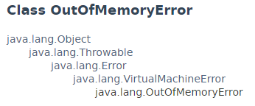
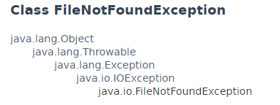
Rodokmeň výnimiek

Slide 15
Throwable
Každý objekt, ktorý sa dá vyhodiť, musí byť inštanciou triedy, ktorá rozširuje triedu Throwable
  upozornenie: koncovkou „able“ končia zvyčajne mená rozhraní (Iterable, Comparable, Runable, …), Throwable je ale trieda…

Slide 16
Výnimky v hierarchii
Výnimky sú triedy v hierarchii dedičnosti
Throwable
Exception
Error
Nemusíme
odchytávať (nekontrolované)
RuntimeException

Slide 17
Druhy výnimiek
Nekontrolované výnimky (Runtime Exceptions)
  nemusia sa uviesť v throws
  potomkovia triedy RuntimeException
Chyby (Errors)
  ako nekontrolované výnimky...
  abnormálny stav systému, aplikácia nemá šancu sa zotaviť
  vznikajú, aby sa dalo zistiť miesto a príčina chyby
  potomkovia triedy Error
Kontrolované výnimky (Exceptions)
  musia sa uviesť v throws
  čokoľvek, čo nie je nekontrolovaná výnimka alebo chyba
  zvyčajne rozširuje triedu Exception

Slide 18
Ktorá je aká?

Slide 19
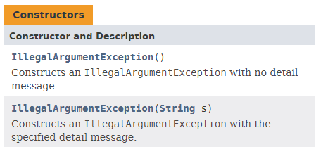
Vyhadzovanie výnimiek
if (subor == null) {
throw new IllegalArgumentException(
"Parameter subor nesmie byt null.");
}
Cez príkaz throw vyhodíme referenciu na objekt výnimkovej triedy.

Slide 20
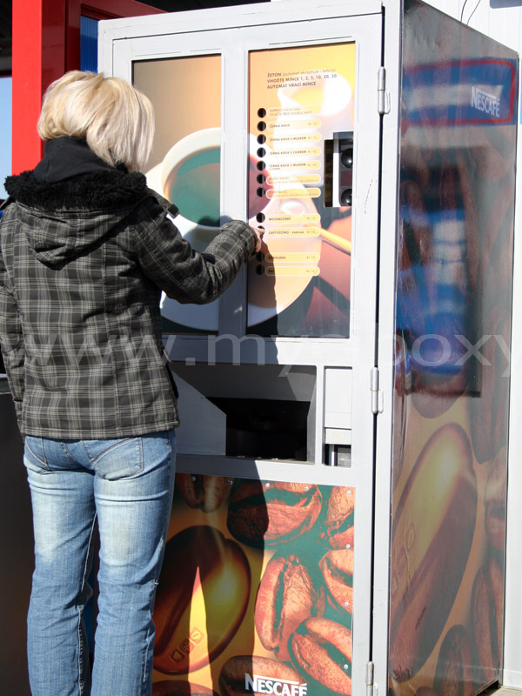
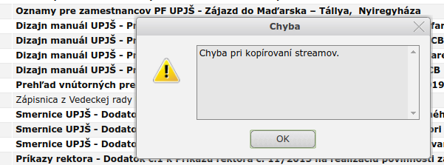
Informačná hodnota výnimky
Cieľ: načítať čísla zo súboru
Odchytená výnimka: InputMismatchException
Používateľa nezaujíma, čo sa deje vo vnútri metódy a aká interná výnimka vznikla.
Chcem kávu:
PrazdnyZasobnikC10Exception

Slide 21
Informačná hodnota výnimky
Výnimka má poskytnúť informácie tak, aby používateľ metódy (=iný programátor) vedel čo najskôr identifikovať príčinu alebo zostaviť dobrý „odchytávaco-reakčný“ kód
  výnimky vyhodené počas vývoja
  výnimky vyhodené pri testovaní
  výnimky zaznamenané v logoch pri behu aplikácie
Zdroje informácii:
  názov výnimkovej triedy
  popisná správa vo výnimke
  výnimka nižšej úrovne (príčina)

Slide 22
Vlastné výnimkové triedy
Vytvoríme triedu rozširujúcu Exception, RuntimeException alebo inú existujúcu výnimkovú triedu
  vlastné zmysluplné konštruktory
  málokedy: môžeme pridať vlastné inštančné premenné alebo metódy
Vlastné konštruktory
  konštruktory sa nededia
  zvyčajne sa inšpirujeme konštruktormi rodičovskej triedy

Slide 23
Vlastné výnimkové triedy
public class NacitanieZlyhaloException extends Exception {
public NacitanieZlyhaloException() {
}
public NacitanieZlyhaloException(String message) {
super(message);
}
public NacitanieZlyhaloException(Throwable cause) {
super(cause);
}
public NacitanieZlyhaloException(String message,
Throwable cause) {
super(message, cause);
}
}
príčina výnimky
– iná výnimka

Slide 24
Vyhadzujeme vlastnú výnimku
public List<Integer> nacitajCisla(File subor)
throws NacitanieZlyhaloException {
…
if (!subor.exists()) {
throw new NacitanieZlyhaloException(
"Subor " + subor + " neexistuje.");
…
}

Slide 25


Prebaľovanie výnimiek
Odchytenú výnimku nižšej úrovne „prebalíme“ do vlastnej výnimky s väčšou informačnou hodnotou.
FileNotFoundException
InputMismatchException
…
NacitanieZlyhaloException

Slide 26
Prebaľovanie výnimiek
public List<Integer> nacitajCisla(File subor)
throws NacitanieZlyhaloException {
…
try (Scanner sc = new Scanner(subor)) {
…
…
} catch (InputMismatchException e) {
throw new NacitanieZlyhaloException(
"Subor obsahuje neciselny retazec.", e);
}
}
Vyhadzujeme prebalenú výnimku
Príčina (cause) vyhodenej výnimky

Slide 27
catch bloky – ako to naozaj je
Výnimky sú triedy v hierarchii dedičnosti
Výnimka prechádza catch blokmi, pokiaľ ju niektorý neodchytí
Prvý catch blok odchytí FileNotFoundException a potomkov
Druhý catch blok odchytí IOException a potomkov
Tretí catch blok odchytí Exception a potomkov
try {
...
} catch (FileNotFoundException e) {
System.err.println("Nenašiel som súbor");
} catch (IOException e) {
System.err.println("Vstupno-výstupná chyba");
} catch (Exception e) {
System.err.println("Nastala nejaká výnimka");
}

Slide 28
catch bloky – ako to naozaj je
catch bloky radíme od najšpecifickejšieho po najvšeobecnejší
  inak odchytíme výnimku skôr, ako si želáme
Pozor na hierarchiu: pod výnimkou Exception sú aj nekontrolované výnimky RuntimeException
  neexistuje jednoduchá možnosť ako odchytiť iba kontrolované výnimky a nekontrolované poslať vyššie

Slide 29
Výnimky pri prekrývaní metód
public class Book {
public void getLocation() throws BookException {
...
}
}
public class AudioBook extends Book {
public void getLocation() throws
BookException, AudioBookException {
...
}
}
Toto je pre kontrolované výnimky
zakázané!
Prekrývajúca metóda môže mať
v throws iba podmnožinu kontrolovaných
výnimiek pôvodnej triedy
Môžeme mať throws
BookException alebo NIČ

Slide 30
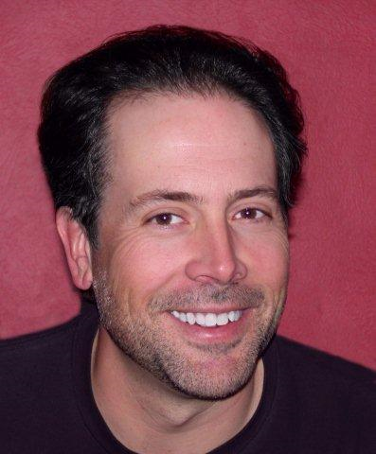
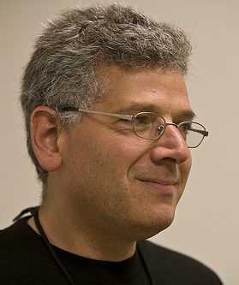
Kontrolované vs. nekontrolované
Ktorý typ výnimky použiť?
„Kontrolované výnimky sú experimentom,
ktorý zlyhal.“
– Bruce Eckel
„Kontrolované výnimky pre zotaviteľné chyby, nekontrolované pre programátorské chyby.“
– Joshua Bloch
žiadny iný OOP jazyk nemá kontrolované výnimky
  ani C# (poučili sa(?)), ani Python, ani C++...

Slide 31
Výnimky - časté chyby
Problém neriešime - všetko zatajíme – výnimka sa zhltne
  program nebeží, ale nik nevie prečo...
Banality riešime výnimkami
try {
citac = new Scanner(f);
} catch (FileNotFoundException e) {}
try {
int i = 0;
while (true) {
pole[i+1] = 2 * pole[i];
i++;
}
} catch (ArrayIndexOutOfBoundsException e) {}

Slide 32
Výnimky - časté chyby
Nechce sa nám robiť zmysluplné výnimky
Neprebalené výnimky bublajú príliš vysoko
  sťažujeme sa na veci, ktoré už volajúci kód určite nevyrieši
void metóda() throws Exception {
...
}
void upečKoláč() throws IOException, SQLException {
...
}

Slide 33
Zopár bonusov

Slide 34
switch
namiesto if-elseif-elseif-elseif-...-elseif-else
aplikovateľné na: byte/Byte, short/Short, char/Character, int/Integer, String, enum
menu v konzole s využitím Scanner-a a System.in
switch (value) {
case 1:
// nejaký kód
break;
default:
break;
}
if (value == 1)
else

Slide 35
Anonymné triedy
public class BookByRatingComparator implements Comparator<Book> {
public int compare(Book book1, Book book2) {
return Double.compare(book1.getRating(), book2.getRating());
}
}
Objekty na jedno použitie (pozor, nie je to static)
Anonymná trieda
  nemá názov
  je definovaná priamo pri vytváraní inštancie
demo

Slide 36
O čom je dobré vedieť
Trieda v triede (nested, inner, local classes)
Number literals (ako zapísať čísla v dvojkovej sústave a pod.)
Format numbers (printf)
Enum (zopár možností)
Java Style Guide (čo sa patrí pri písaní kódu)
Ternary operator (?, :)
...

Slide 37
Effective Java
Best practices for the Java Platform
Avoid creating unnecessary objects
Prefer try-with-resources to try-finally
Always override hashCode..., toString
Minimize mutability
Prefer interfaces to abstract classes
Design method signatures carefully
Return empty collections or arrays, not nulls
Write doc comments for all exposed API elements

Slide 38
Effective Java
Minimize the scope of local variables
Prefer for-each loops to traditional for loops
Avoid float/double if exact answers are required
Prefer primitive types to boxed primitives
Avoid strings where other types are more appropriate
Beware the performance of string concatenation
Refer to objects by their interfaces
Don't ignore exceptions

Slide 39
Rýchlejší ako scanner
BufferedReader
  readLine() - načíta riadok
  read() - načíta znak
FileReader extends InputStreamReader
  new FileReader(file)
InputStreamReader
  new InputStreamReader(System.in)

Slide 40
Serializable
Rozhranie - umožnuje "zabaliť" objekt
Effective java – prefer alternatives to serializable
serialVersionUID, Serializácia a deserializácia
FileOutputStream file = new FileOutputStream(filename);
ObjectOutputStream out = new ObjectOutputStream(file);
out.writeObject(object);
out.close(); file.close();
FileInputStream file = new FileInputStream(filename);
ObjectInputStream in = new ObjectInputStream(file);
Book object1 = (Book) in.readObject();
in.close(); file.close();
binárne súbory, nie textové

Slide 41
JavaDoc
Dokumentácia je súčasťou každého slušného projektu.
Do dokumentácie sa zahrnú komentáre pred triedami, inštančnými premennými a metódami, ktoré začínajú znakmi /**
Komentáre metód majú aj niekoľko špeciálnych označení
  @param vstupny_parameter popis vstupného parametra
  @return popis výstupnej hodnoty
  @throws vymenovanie vyhadzovaných výnimiek
JavaDoc komentáre využívajú generátory dokumentácie a vývojové prostredia (IDE).
Vygenerovanie v IntelliJ: Tools->Generate JavaDoc...

Slide 42

Maven
Komplexný nástroj pre správu, riadenie a automatizáciou „buildov“ aplikacií
Štandard vo svete Javy
artefakt (artifact) – základný prvok Mavenu - niečo, čo je výsledkom projektu alebo je to použité projektom
archetyp (archetype) – artefakt s predpripravenou šablónou projektu

Slide 43
JPAZ2 archetypy
Katalóg archetypov pre predmet PAZ1a:
http://jpaz2.ics.upjs.sk/maven/archetype-catalog.xml
  jpaz2-archetype-novice
  jpaz2-archetype-quickstart
  jpaz2-archetype-launcher
  jpaz2-archetype-theater

Slide 44

Maven - artefakty
Mavenovský projekt = Maven artefakt
Identifikácia artefaktov:
  groupId – jedinečná identifikácia skupiny artefaktov
  artifactId – identifikácia artefaktu v rámci skupiny
    pre nás: názov projektu
  version – verzia artefaktu
  packaging – typ výstupu

Slide 45
Maven - závislosti
Chcem použiť nejakú „cool“ knižnicu vo svojom projekte (svojom artefakte) = pridám „cool“ knižnicu (jej artefakt) ako závislosť (dependency) do projektu
Závislosti = iné artefakty, ktoré potrebujem pre fungovanie môjho projektu (artefaktu)
Zdroje artefaktov:
  Maven Central Repository
    vyhľadávanie: https://search.maven.org/
  vlastné (privátne) repozitáre
  artefakty nainštalované v lokálnom repozitári (cache)
Takmer všetky známe i menej známe Java projekty.

Slide 46
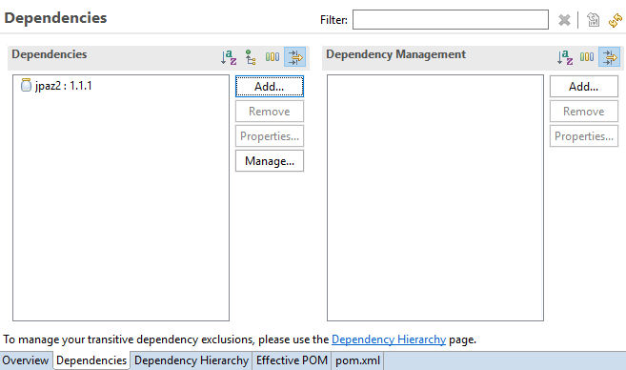
Pridanie závislosti
<dependency>
<groupId>sk.upjs</groupId>
<artifactId>jpaz2</artifactId>
<version>1.1.1</version>
</dependency>
pom.xml – kompletný popis projektu

Slide 47
pom.xml
pom.xml
  Project Object Model
  v xml formáte popisuje projekt
    závislosti
    pluginy
    konfigurácie
    proces zostavovania („buildovania“)
Effective POM – reálne použitý pom.xml
    Viac v Maven ponuke v IntelliJ IDEA

Slide 48
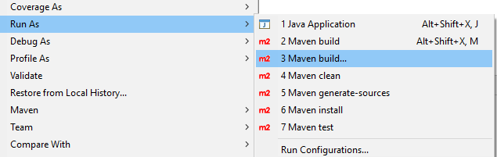
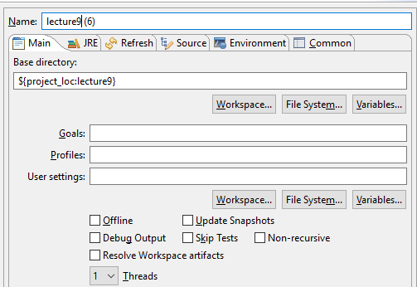
Buildovanie
Cieľ „buildovania“
=
čo chceme vykonať

Slide 49
Ciele buildovania
package
  vytvorí jar-ko
    ak je packaging nastavený na jar (iné zatiaľ nepoznáme)
  vytvorí spustiteľné a minimalizované jar-ko
    ak sa použije konfigurácia pom.xml akú vytvárajú napr. JPAZ2 archetypy
    <exec.mainClass>trieda spúštača</exec.mainClass>
  výstup: v podadresári target projektu
javadoc:javadoc
  podľa javadoc komentárov vytvorí dokumentáciu
  výstup: v podadresári target/site/apidocs

Slide 50
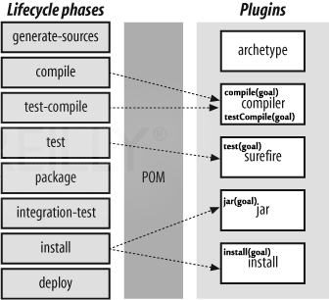
Ako to funguje?
Pluginy = vykonávajú reálnu prácu cez žiadosť na vykonanie nejakého cieľa
Lifecycle = postupnosť fáz buildovania
Ciele sa môžu „zaregistrovať“ do nejakých fáz (cez pom.xml alebo samé)

Slide 51
Čo napísať do goals?
Goals:
  fáza lifecycle = vykonaj všetko
  po danú fázu (vrátane)
    napr. package
  cieľ pluginu = vykonávaj life-cycle
  až kým nevykonáš cieľ
    ak cieľ nie je „napojený“ na žiadnu fázu, len vykonaj cieľ
    javadoc:javadoc = vykonaj cieľ javadoc pluginu javadoc.

Slide 52
Typické ciele
clean
  vyčisti (vymaž) všetky výstupy projektu
compile
  skompiluje projekt
site
  vytvorí dokumentáciu ku artefaktu
install
  package + dalšie veci + inštalácia artefaktu do lokálneho repozitára

Slide 53
Návrat na úplný začiatok
public static void main(String[] args) { ... }
Spustenie
  v IntelliJ IDEA
  cez príkazový riadok
  "dvojklikom" na jar súbor
java –jar nazovProjektu.jar
Argumenty:
  Edit Configurations ... -> Program Arguments
  java –jar kopirovacCisel.jar cisla.txt vystup.txt ...

Slide 54

Ďakujem za pozornosť !

